Slide 1
Module 8: Agences multilatérales
Séance 18: ONU et autres organisations multilatérales
Jean-Philippe Leblond
DVM 2505 B
8 novembre 2013

Slide 2
Ajout et question quiz
Ajout: Le dessous des cartes, sur le FMI ici
Jusqu’à maintenant dans le cours, quel est l’acteur fondamental du développement
  (et de l’aide au développement?

Slide 3
Plan
ONU
  Survol
  6 organes et leur fonction
  Pouvoir et financement
  Agences
  Tendances
Quelques autres organisations

Slide 4

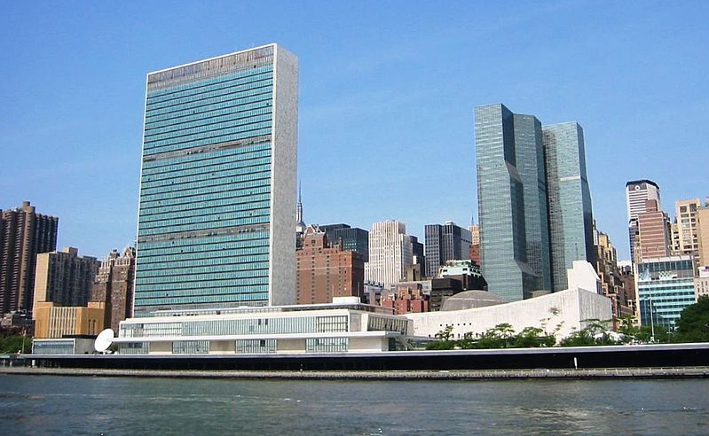
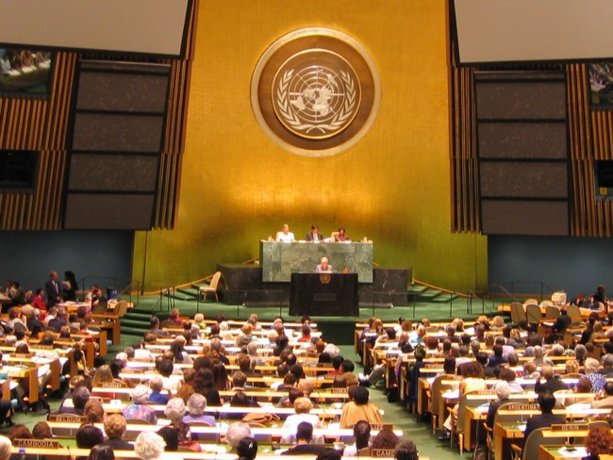
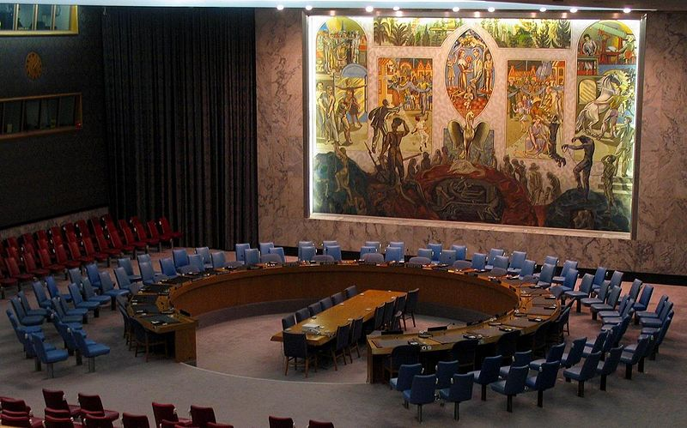
Que savez-vous de l’Organisation des Nations Unies ?

Slide 5
Grandes missions de l’ONU ?
Notes:
Source: Article 1 de la Chartre des NU, adoptée en 1945; http://www.un.org/fr/documents/charter/chap1.shtml

Slide 6
Grandes missions de l’ONU ?
Maintenir la paix et la sécurité internationales
Développer des relations amicales basées sur …
Réaliser la coopération internationale pour …
Centre de dialogue et de recherche de solutions communes
Notes:
Source: Article 1 de la Chartre des NU, adoptée en 1945; http://www.un.org/fr/documents/charter/chap1.shtml

Slide 7
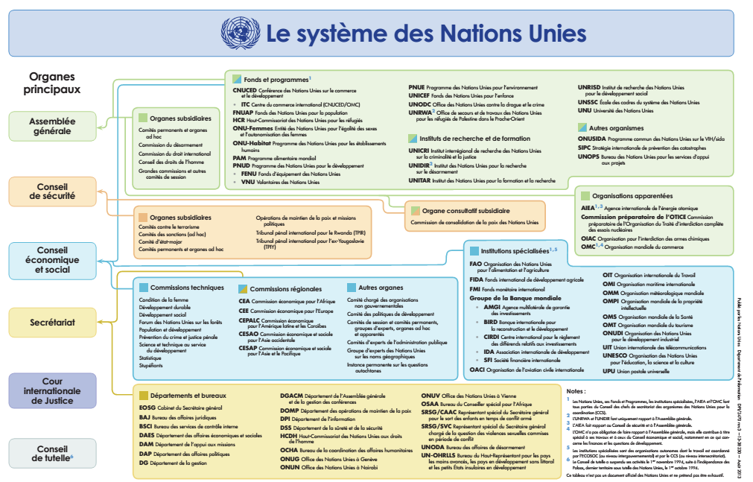
Principaux organes et leurs rôles
6 organes principaux de l’ONU ?
  Quels sont-ils ? (Figure mise à jour ici)
  Que font-ils?

Slide 8
Principaux organes et leurs rôles
Assemblée générale (AG)
Conseil de sécurité
Secrétariat
Conseil économique et social (ECOSOC)
Cour internationale de Justice (distincte de la cour pénale internationale)
Conseil de tutelle

Slide 9
Questions de pouvoir et de financement (général)
Décolonisation et le poids du nombre
L’influence des « Grands » et surtout des États-Unis sur l’ONU
  Conseil de sécurité
  Financement (général) de l’ONU
L’influence de l’ONU sur les États

Slide 10
Agences onusiennes pertinentes au développement
  Quelles « agences » de l’ONU actives en développement international connaissez-vous ? (c.-à-d. des organisations relevant « d’organes » de l’ONU)
  Remarquez le fonctionnalisme structurel …
    Agriculture = FAO
    Enfants = UNICEF
    Santé = OMS

Slide 11
3 types d’agence
Agences spécialisées (BM, FMI, etc.)
  Relèvent de l’ÉCOSOC, mais indépendantes de l’ONU
  Financement obligatoire des membres
Fonds et programmes (PNUD, CNUCED, etc.)
  Relèvent de l’AG
  Financement vient du fonds général, mais beaucoup de contributions volontaires
Agences relevant du Secrétariat (maintien de la paix et certaines agences d’action humanitaire)

Slide 12
Voyons rapidement quelques agences
FAO (alimentation et agriculture)
  Institution spécialisée donc autonome mais liée à l’ECOSOC (financement obligatoire et volontaire)
  Date et lieu de création?
  Quels domaines d’activités? Quels rôles?
  Critiques historiques

Slide 13
Voyons rapidement quelques agences
PNUD (Programme des NU pour le développement
  Programme donc relève de l’AG)
  Quels rôles?
  Quel financement?
  Une institution progressiste (modérée) et peu puissante face à la BM, l’OMC, etc.

Slide 14
Voyons rapidement quelques agences
CNUCED (Conférence des NU sur le commerce et le développement)
  Créé en 1964 par l’AG (par le Sud)
  Rôle
  Positions historiques sur le développement
  Financement, influence et tentatives de la museler ou de la contourner ...

Slide 15
Voyons rapidement quelques agences
Centre des Nations Unies sur les sociétés transnationales
Fonds des NU pour l’enfance (UNICEF)
Organisation internationale du travail (institution spécialisée)
UNESCO (ONU pour l’éducation, la science et la culture; institution spécialisée)

Slide 16
Évolutions et défis de l’ONU
Certains succès: Droits de l’H, statut de la femme
Mais grandes inégalités de pouvoir:
  Sud n’arrive pas à faire valoir sa voix.
  États-Unis et PD réussissent à imposer leurs vues
Tendances
  Pro-libéralisation (FMI, BM, CNUCED) Pro-firmes transnationales
  Partenariats avec des ONG et/ou des entreprises (PNUD, OMS, FAO, PNUD)
Défis

Slide 17
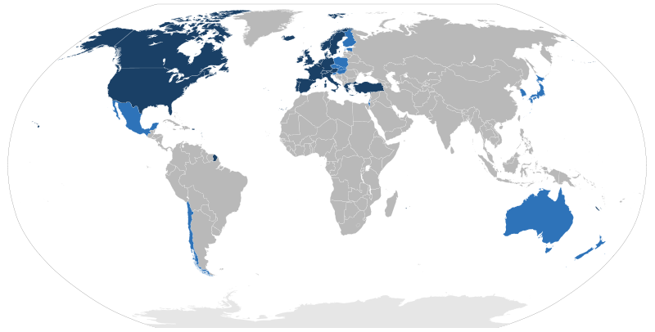
Organisations multilatérales importantes hors de l’ONU:
Organisation de coopération et de développement économique
  une « think tank » influente, mais qui ne fait pas d’aide
Source ici

Slide 18

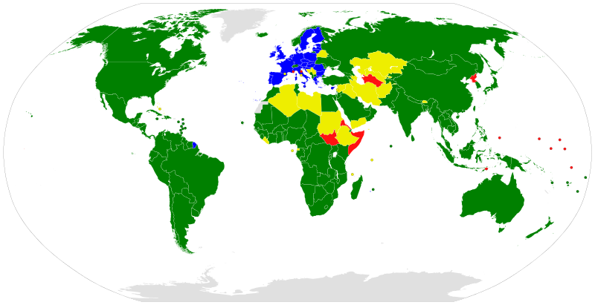
Organisations multilatérales importantes hors de l’ONU:
Organisation mondiale du Commerce
  Rôles
  Questions de pouvoir & l’agriculture
  Excellent vidéo ici
Notes:
Source: wikipedia (OMC elle-même n’a pas de carte de 2013)
Vert = État membre
Bleu = État membre doublement représenté (en lui-même et à travers l’Union européenne)
Jaune = État observateur
Rouge: non membre

Slide 19
Organisations multilatérales importantes hors de l’ONU:
Commission européenne
  28 États membres
  Composante exécutif de l’UE
  Très importante en humanitaire, droits humains, et APD
    10-12 % de l’APD mondial
    1/3 de l’aide multilatérale mondiale

Slide 20
Mercredi prochain
DGD 5

